Slide 1

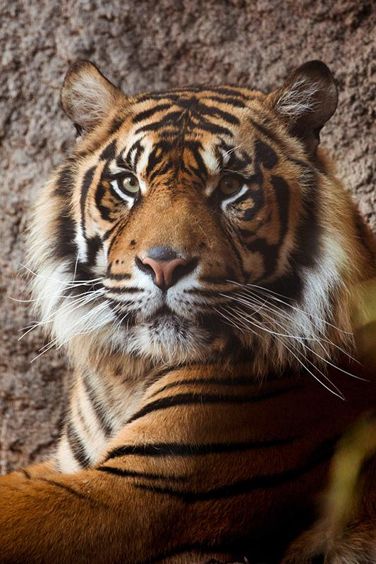
SWHANIS
What animals is it?

Slide 2
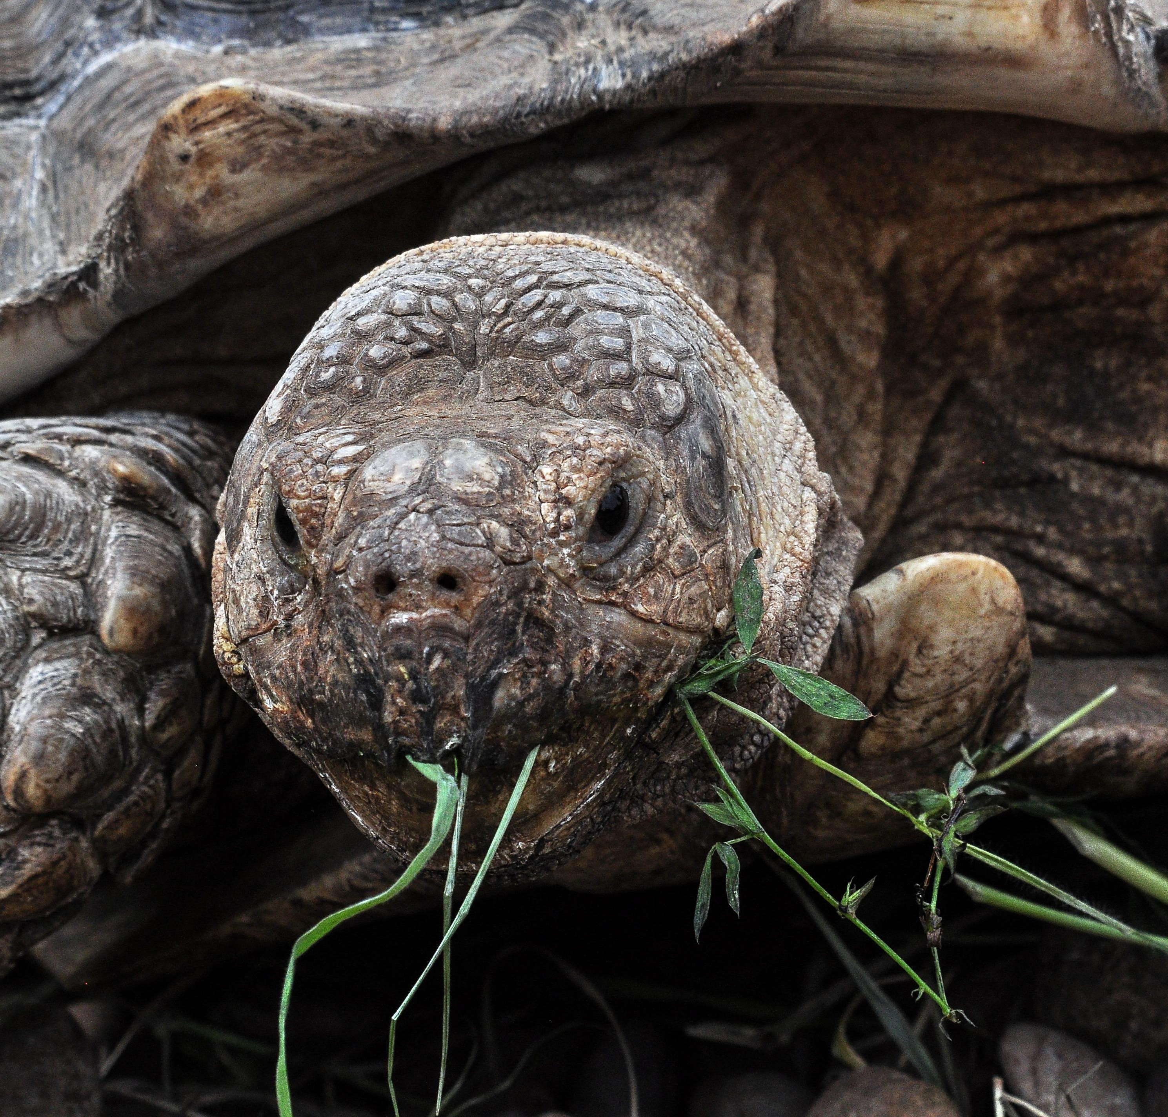
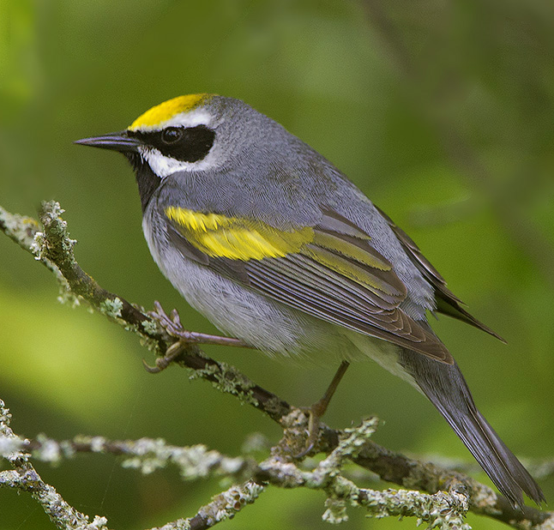
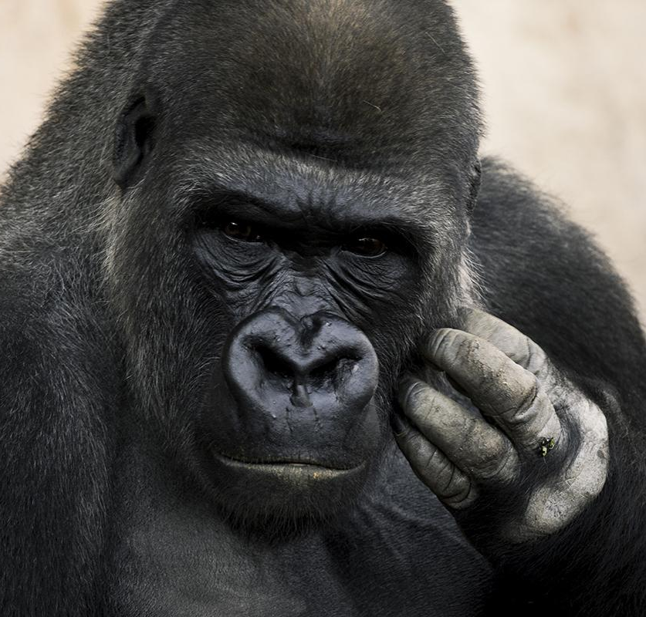
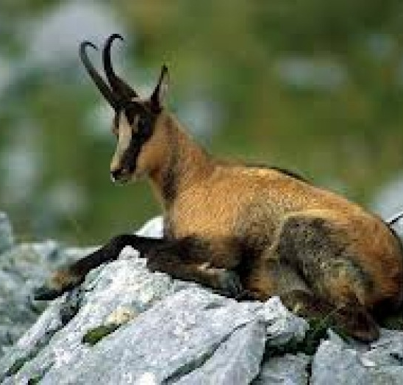
TABELLA DEI CONTENUTI
01
04
02
03
IL PROBLEMA
-Descrizione problema
-Descrizione personaggio
-Requisiti di empowerment
DESIGN
-Prototipo
-Descrizione del testing effettuato con gli utenti
ANALISI
-Analisi comparativa
-Caso d'uso
-Idee iniziali di design
SUPPORTO
05
-Elenco modifiche
SKETCH INIZIALI
-Paper sketch
-Design pattern
-Risultati del cognitive walkthrough

Slide 3
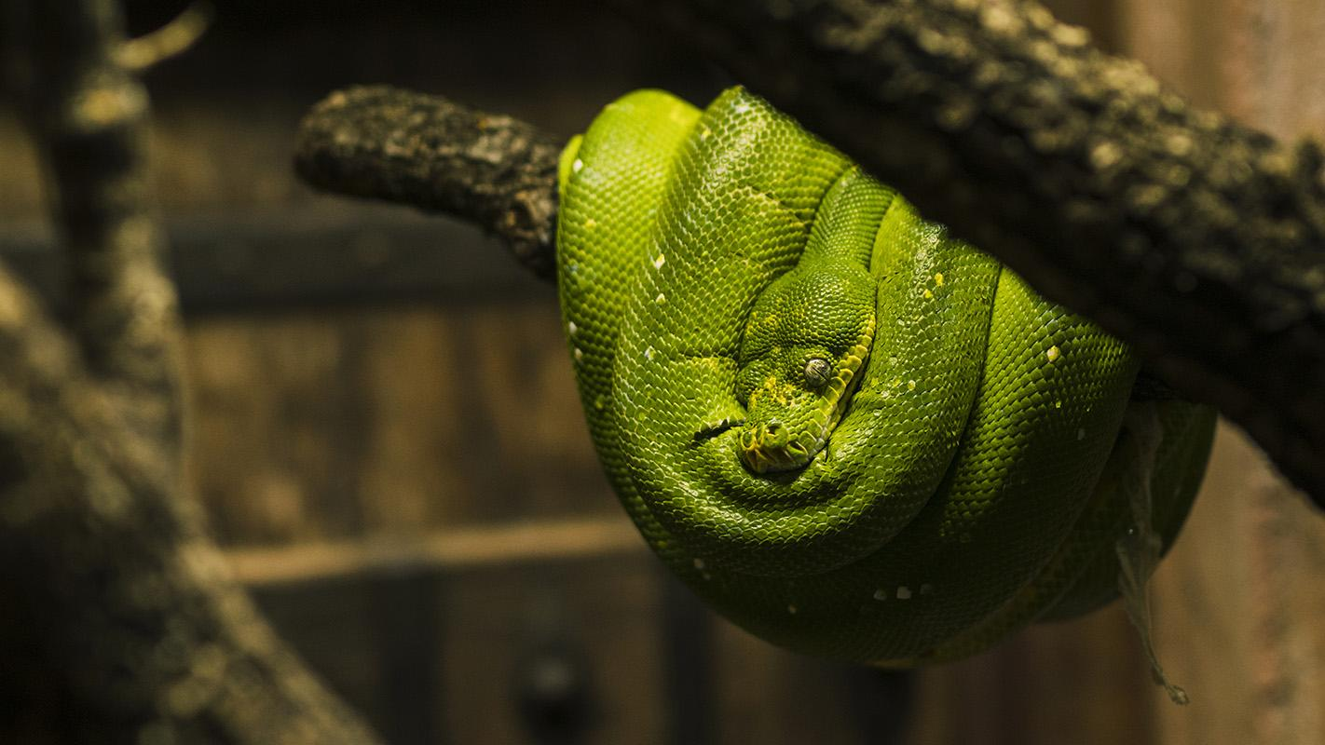
CITIZEN SCIENCE
Le piattaforme di digital citizen science sono esempi importanti del volontariato moderno. Milioni di persone in tutto il mondo lo sono partecipando con entusiasmo a progetti come partner con scienziati per raccogliere, analizzare, documentare e archiviare dati: un processo noto appunto come Citizen Science.

Slide 4
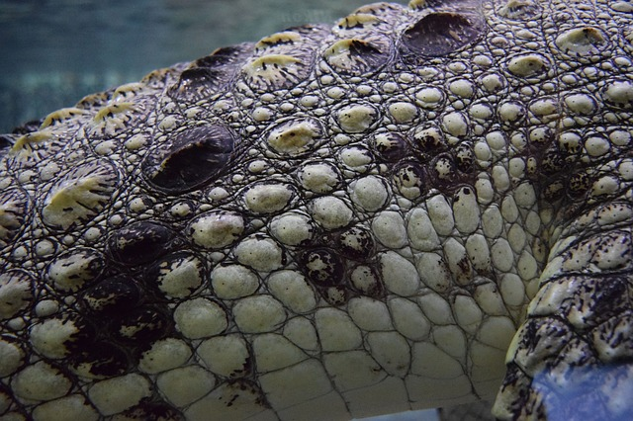
01
SWHANIS
IL PROBLEMA

Slide 5
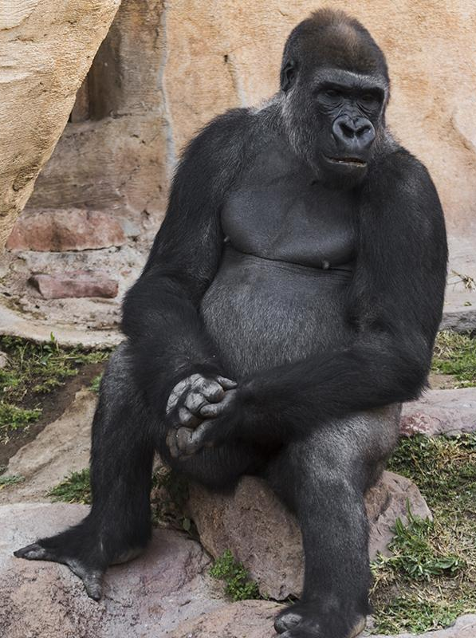
HERE IS THE SLIDE TITLE!
SALVAGUARDIA BIODIVERSITA’
La biodiversità, ovvero la varietà delle
forme di vita animali e vegetali che
popolano la Terra, è un patrimonio unico
e prezioso. Un processo che ha portato
specie viventi, a svolgere un ruolo
specifico nell’ecosistema in cui vive e
proprio in virtù del suo ruolo aiuta
l’ecosistema a mantenere i suoi equilibri
vitali. Il nostro progetto si incentra sulla
raccolta dati da parte degli utenti sulla
fauna presente nel territorio. Nasce
dall’esigenza di informare e rendere
partecipe una grossa fetta della
popolazione sulla salvaguardia della
biodiversità

Slide 6
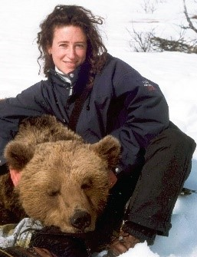
DESCRIZIONE PERSONAGGIO
Flavia Maietta ha 45 anni ed è una biologa naturalista che lavora per il Parco
Nazionale delle Dolomiti Bellunesi e ha il compito di monitorare la fauna
presente sul territorio del parco. Oltre al suo lavoro Flavia è attiva anche come
volontaria per l’ISPRA che gestisce una carta con le diffusioni delle varie specie.
Essa lavora a stretto contatto con gli animali e ne salvaguarda gli habitat e la
biodiversità. Flavia adora la natura e gli animali e ha messo questa sua passione
alla base della sua vita trasformandola nel suo lavoro e dedicandosi alla causa
anche nel suo tempo libero. Gli obbiettivi di Flavia sono raccogliere informazioni
sulla diffusione della fauna caratteristica del parco dove lavora e dell’Italia in
generale per contribuire alla sua salvaguardia e aiutare nella classificazione delle
segnalazioni ricevute dall’ISPRA.

Slide 7
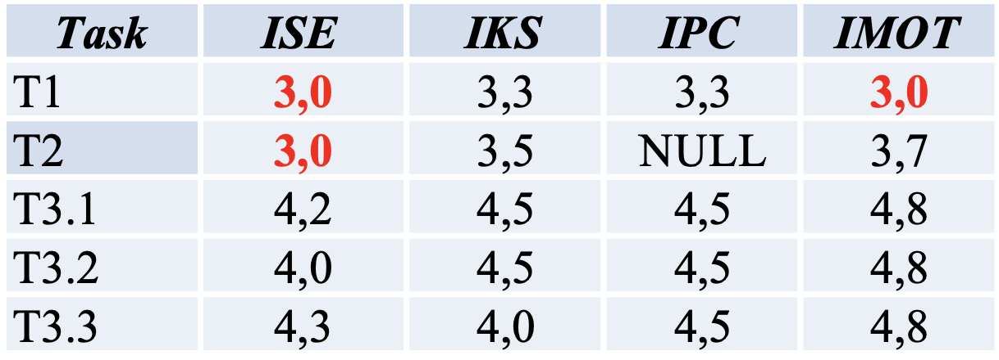
REQUISITI DI EMPOWERMENT
ISE (Self Efficacy)
IKS (Knowledge&Skills)
IPC (Personal Control)
IMOT (Motivation)

Slide 8
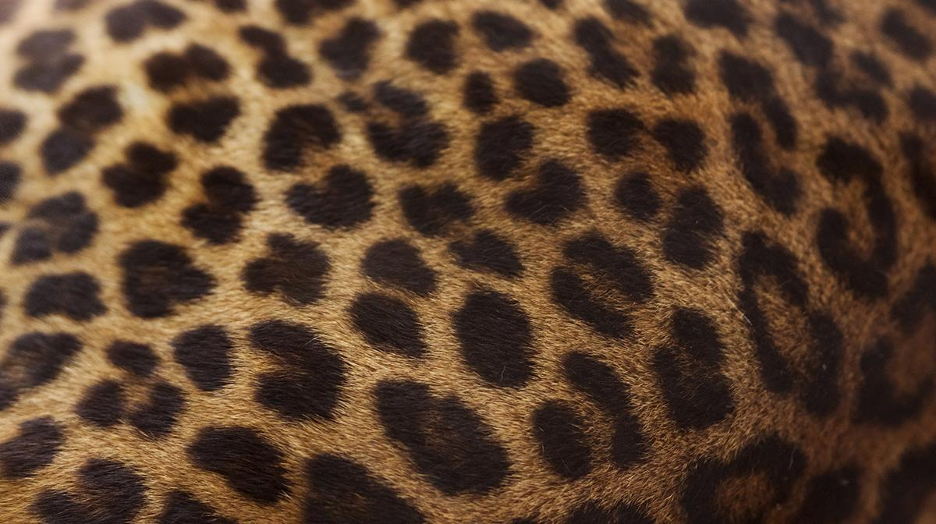
02
ANALISI INIZIALE

Slide 9


ANALISI COMPARATIVA
PRO | aiuta l’utente inesperto che nonostante si inserisca una osservazione non molto dettagliata, la community viene in aiuto il Forum che è un elemento che aiuta l’utente inesperto nell’informarsi e a tenersi aggiornato con discussioni libere c’è una sezione dedicata ai progetti che rende più attiva la partecipazione degli utenti | la funzione Bioregistro che presenta le diverse specie all’utente tenendo sott’occhio tutte le informazioni necessarie, compresi le osservazioni registrate una sezione dedicata all’utente non esperto che mette a disposizione una biblioteca virtuale dove è possibile prendere in prestito per 15 giorni un libro in maniera del tutto gratuita
CONTRO | non vi è una visione di insieme dell’informazione, in quanto il sito suddivide le osservazioni con la relativa mappa e le varie specie registrate
Notes:
Abbiamo comparato il sistema con altri sistemi che sono stati già realizzati e che sono attivi: il portale di iNaturalist che è uno dei più famosi che rende possibile la raccolta e la CATALOGAZIONE di tutte le specie animali e piante e abbiamo visto che uno dei pro principali di questo portale è appunto che aiuta l’utente inesperto nell’inserimento di una segnalazione con l’aiuto della community; ha un forum che mantiene aggiornato l’utente con varie discussioni; ha una sezione dedicata alla partecipazione di progetti. L’aspetto negativo individuato è che il portale suddivide le informazioni non permettendo una visione dell’insieme sulla singola pagina. L'altro sito che abbiamo comparato é CMIA, un portale che incentra il suo operato in Portogallo, che mira a contribuire e garantire la biodiversità. Il sito ha rivelato aspetti significativi come la funzione Bioregistro che raccoglie tutte le informazioni sulle diverse specie con le relative segnalazioni effettuate dagli utenti e ha anche una sezione dedicata all’utente, una biblioteca virtuale dove egli può prendere in prestito per 15 giorni un libro in maniera gratuita.

Slide 10

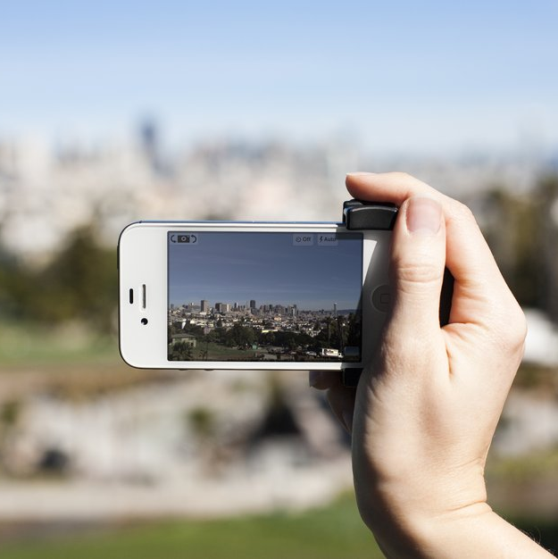

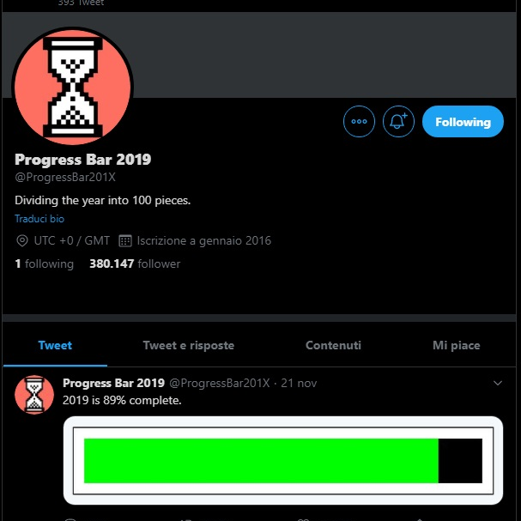

CASO D’USO
INSERISCI SEGNALAZIONE
L’utente provvederà a segnalare la fauna presente in un determinato luogo
Il sistema verifica i dati, durante la compilazione per assicurarne la correttezza
CONDIZIONE DI USCITA
ATTORE
Il sistema riceve la segnalazione e la inserisce nelle segnalazioni da confermare
Pasquale
CONDIZIONE D’ ENTRATA
Pasquale seleziona la funzione ‘INSERISCI SEGNALAZIONE’
Pasquale scatta la foto da inserire
Pasquale compila i dati su localizzazione, specie, appartenenza, nome
Pasquale conferma la segnalazione
Notes:
Il caso d'uso principale che abbiamo preso in considerazione è appunto l’inserimento di una segnalazione. Il caso d'uso è il seguente: Pasquale si collega al sistema, e, seleziona la funzione ‘INSERISCI SEGNALAZIONE’. Pasquale scatta la foto da inserire e successivamente compila il form relativo ai dati da immettere. Il sistema verifica il completamento dei dati e infine Pasquale conferma la propria segnalazione. Il sistema riceve a carico la segnalazione e la inserisce in una coda in attesa di conferma da parte dello scienziato.

Slide 11
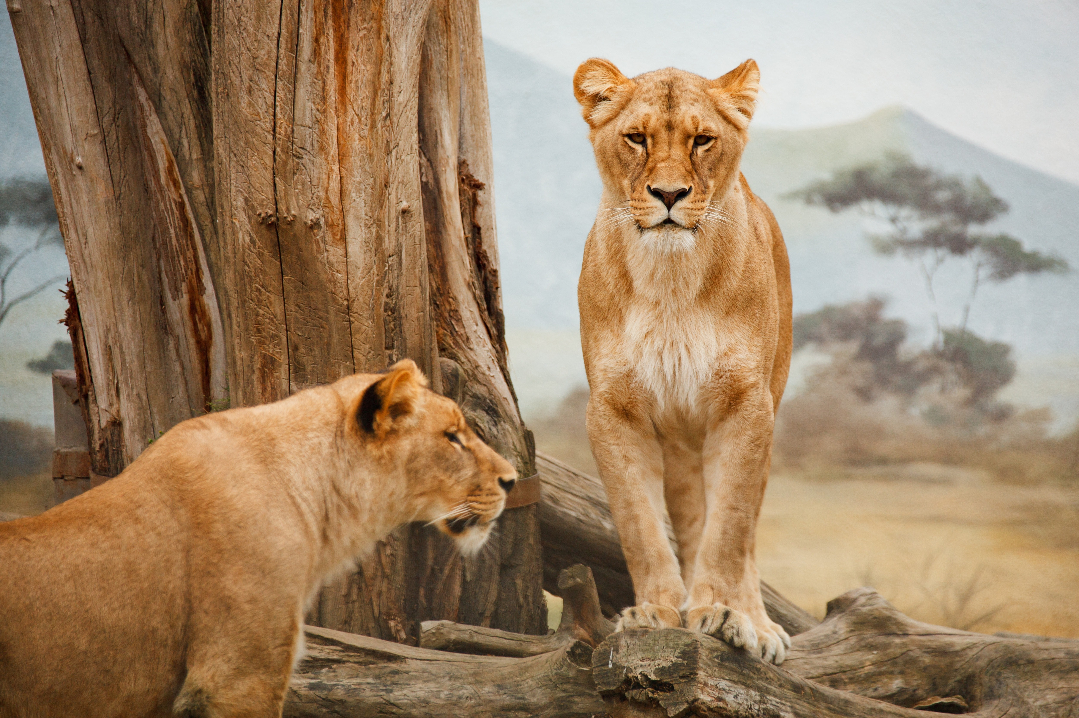
IDEE INIZIALI DI DESIGN
Notes:
Come idee iniziali di design abbiamo definito due idee in contrapposizione per le schermate principali:

Slide 12
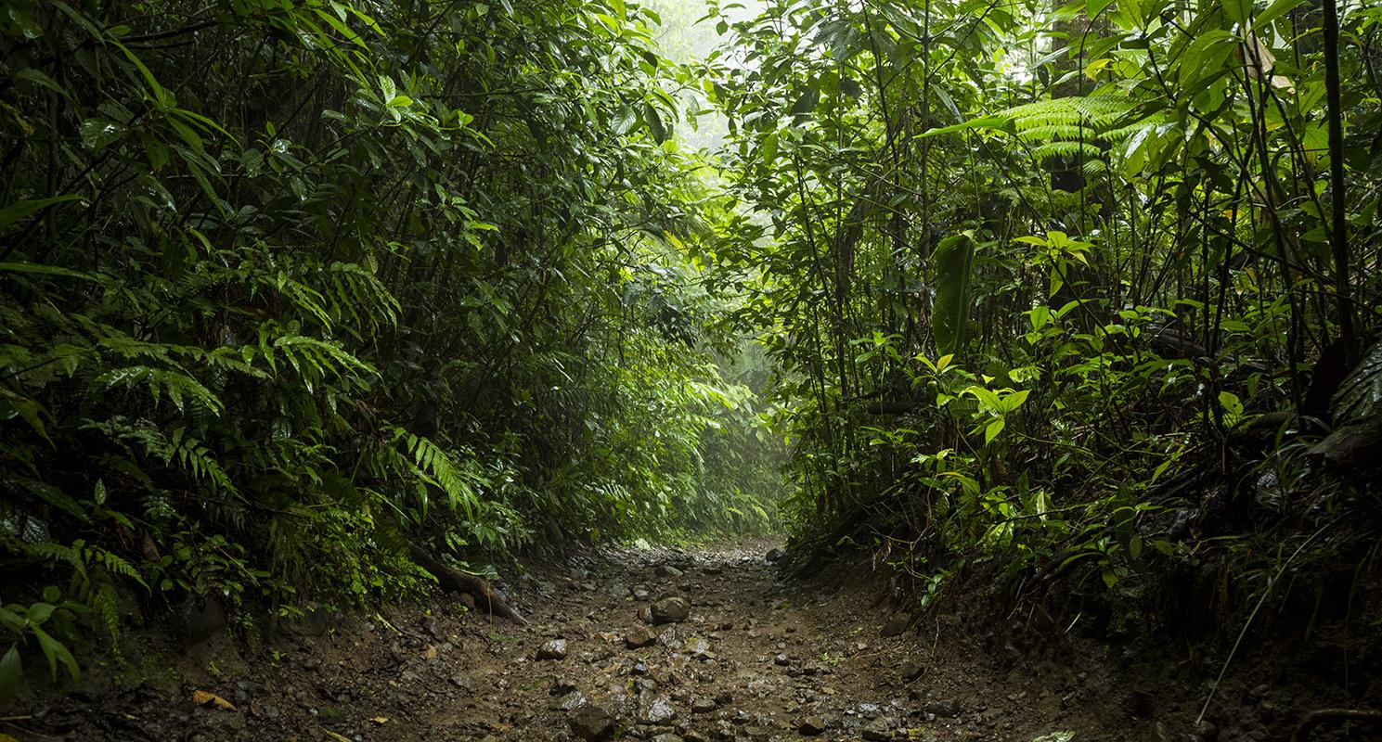
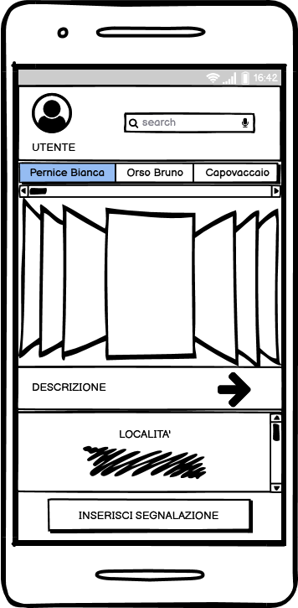
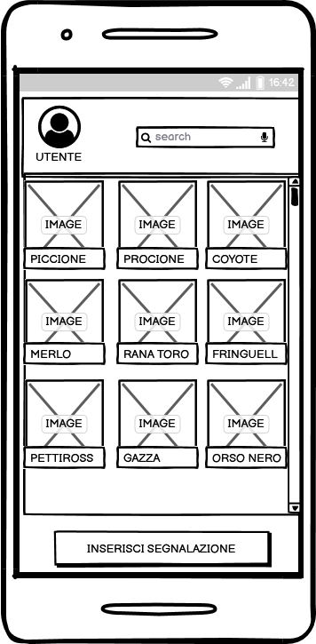
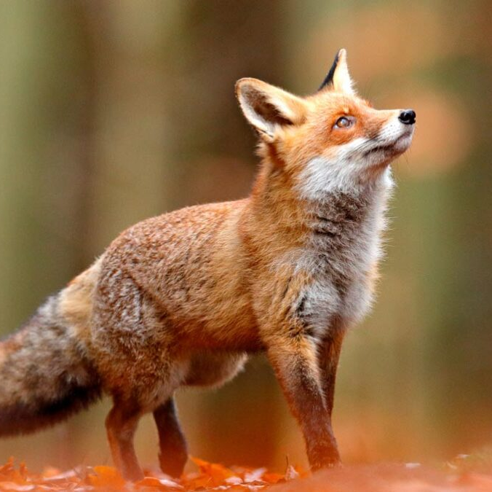
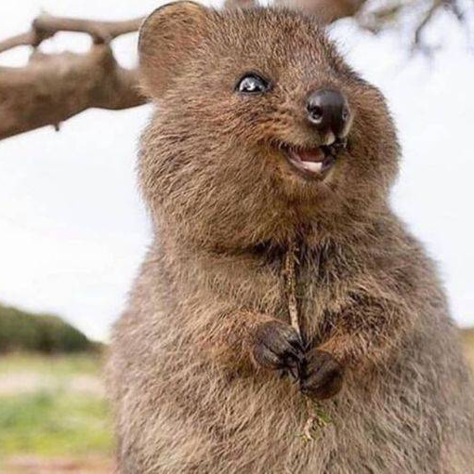
HOME
APPROCCIO 1
APPROCCIO 2
La pagina home mostra tutti gli animali appartenenti a
specie diverse. L’utente potrà filtrare attraverso
ricerca per specie d’interesse in maniera tale che il
sistema caricherà sulla schermata principale tutti gli
animali appartenenti a quella determinata specie e
successivamente l’utente potrà selezionarne uno di
Interesse per leggere descrizione e segnalazioni
La home viene suddivisa per specie e una volta selezionata una specie di interesse, il sistema mostrerà tutti gli animali che vi
appartengono, la funzione di ricerca e di
visualizzazione delle informazioni rimangono invariati.
Notes:
abbiamo ideato inizialmente una homepage con una sezione con lo slide show dove al di sotto vengono mostrate tutte le informazioni relative a quel animale. Questo approccio risultava comodo visivamente ma ha mostrato scomodità nell’organizzazione dei dati, infatti abbiamo ideato un secondo approccio che rende più schematico il processo, infatti si sceglie prima la specie e successivamente il sistema mostrerà le varie informazioni.

Slide 13
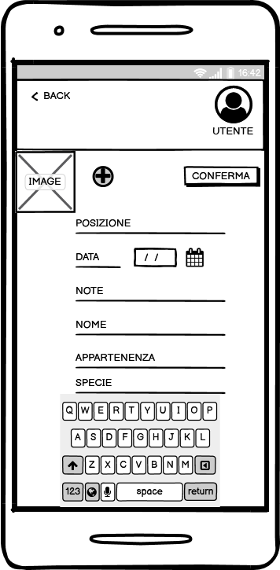
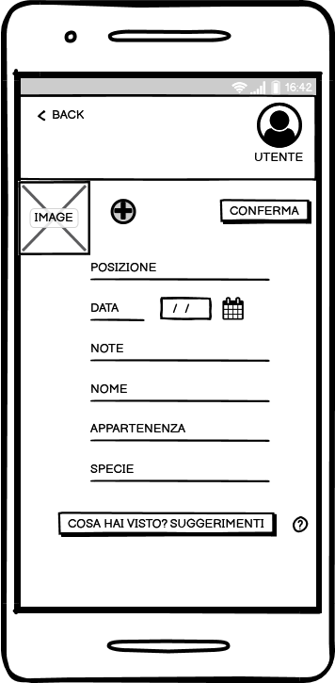
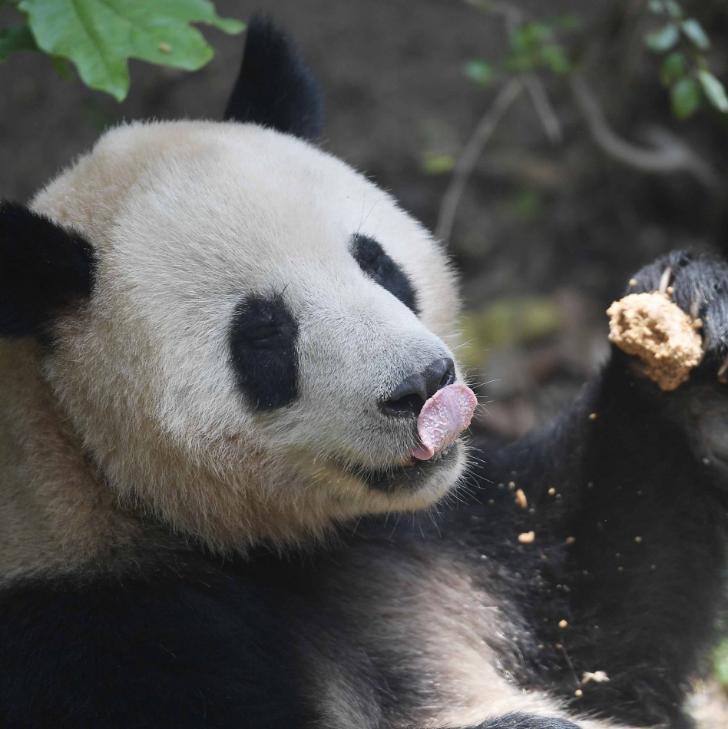
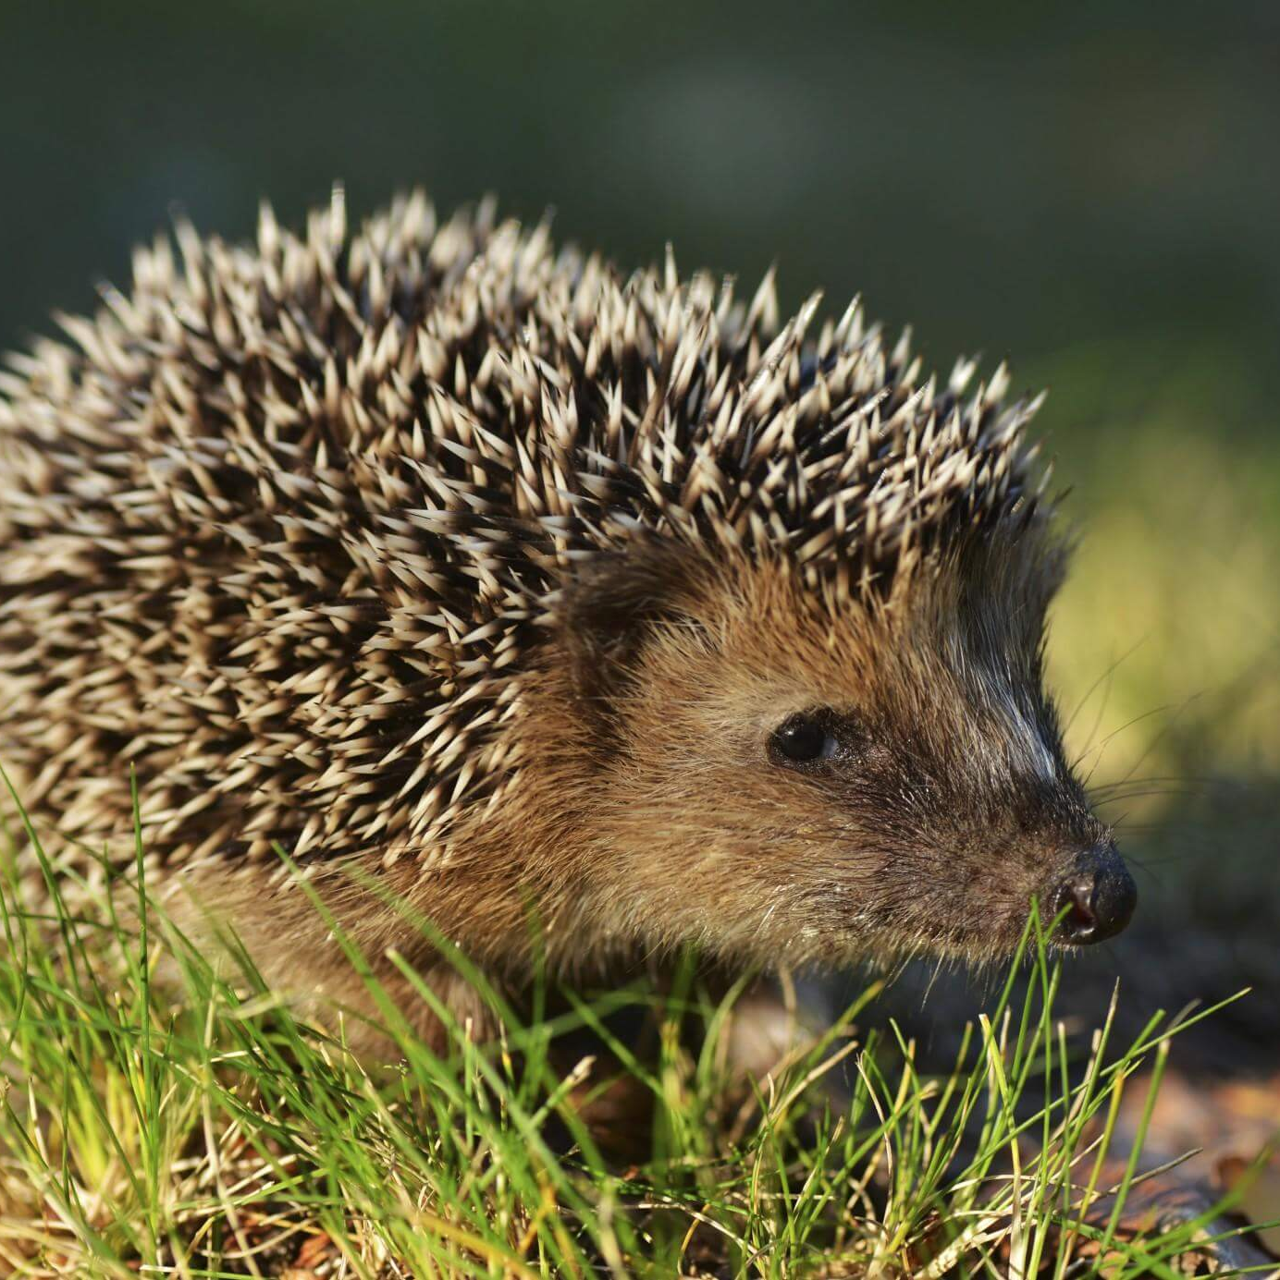
INSERIMENTO SEGNALAZIONE
APPROCCIO 1
APPROCCIO 2
Il sistema chiederà di scattare una foto oppure scegliere un’immagine dalla galleria e successivamente verrà reindirizzato dal sistema al form di inserimento dati per inviare la segnalazione.
Una volta compilati tutti i campi tramite il pulsante ‘CONFERMA’ invierà la segnalazione che sarà analizzata.
Si è pensato di adottare un approccio che va a
garantire la correttezza della segnalazione
durante la fase di compilazione utilizzando
un algoritmo di machine learning che
riconoscerà la foto scattata dall’utente e
compilerà automaticamente i campi necessari.
A differenza del primo approccio qui avviene
tutto in automatico.
Notes:
Per quanto riguarda l’inserimento della segnalazione non ci sono molte differenze di design tra i due approcci, ma vi sono differenze di usabilità, poiché l’approccio due è un aggiornamento dell’approccio uno, dove viene inserita una funzione che aiuta l’utente nel completamento dei campi.

Slide 14
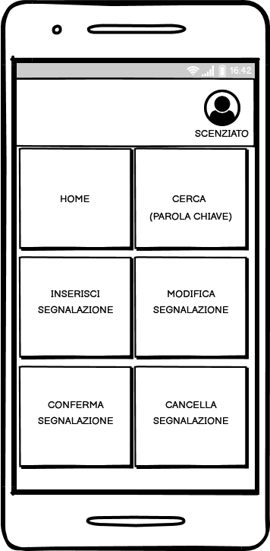
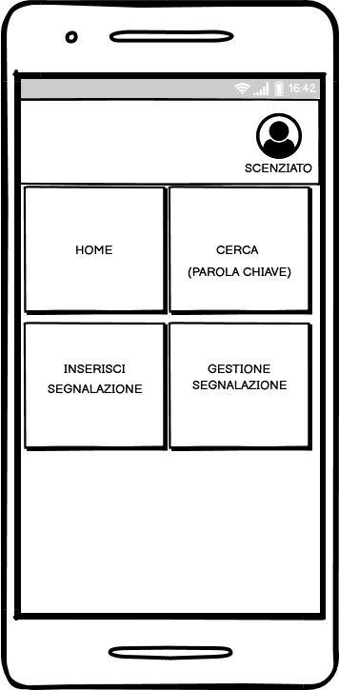
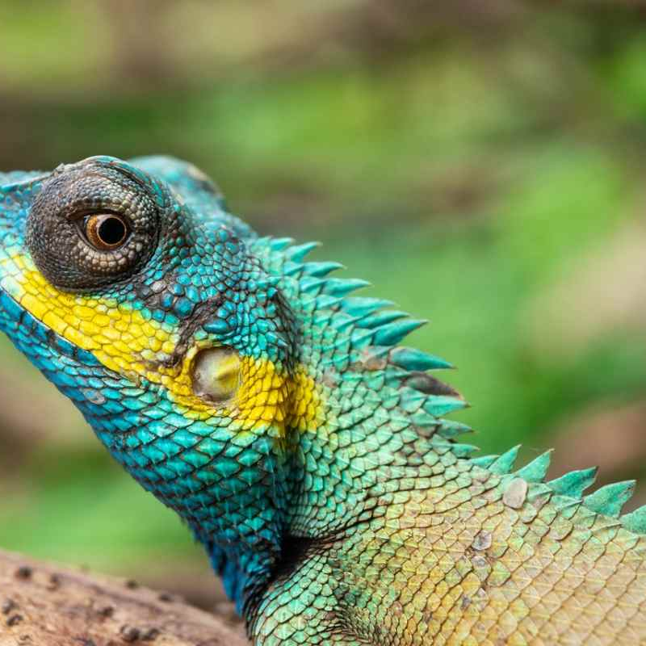
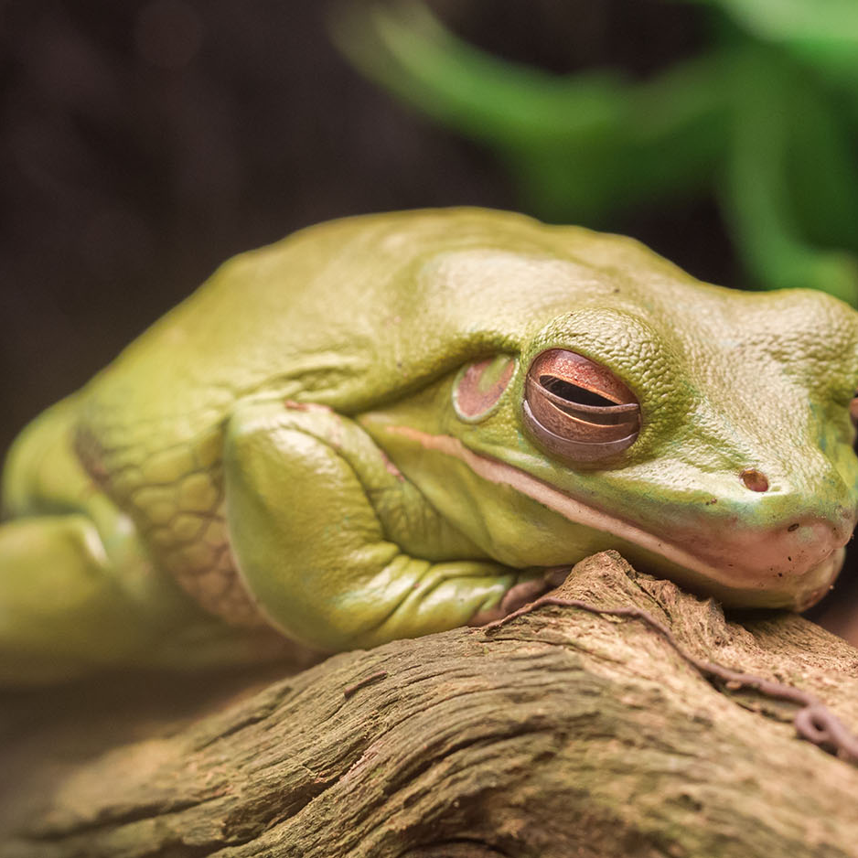
GESTIONE SEGNALAZIONI
APPROCCIO 1
APPROCCIO 2
Il sistema permette allo scienziato di gestire le
segnalazioni in maniera più snella e meno
ripetitiva, in quanto nel primo approccio c’è un
senso di ridondanza dei contenuti mostrati. In
questo modo attraverso la sezione ‘GESTISCI
SEGNALAZIONE’ lo scienziato potrà visualizzare
in ordine tutte le osservazioni, così le tre funzioni di
gestione sono in una singola pagina.
Il sistema mostrerà una schermata con un design fortemente strutturato ma di facile comprensione, composto da pulsanti. Nello specifico lo scienziato gestirà le segnalazioni con i pulsanti:
’CONFERMA SEGNALAZIONE’
‘MODIFICA SEGNALAZIONE’
‘CANCELLA SEGNALAZIONE’
Notes:
Infine abbiamo la gestione delle segnalazioni con l’approccio uno che suddivide le funzioni di gestione mentre l’approccio due li raggruppa in unico pulsante dove lo scienziato successivamente potrà ritrovare tutte le segnalazioni e gestirle in maniera adeguata.

Slide 15

03
SKETCH INZIALI

Slide 16
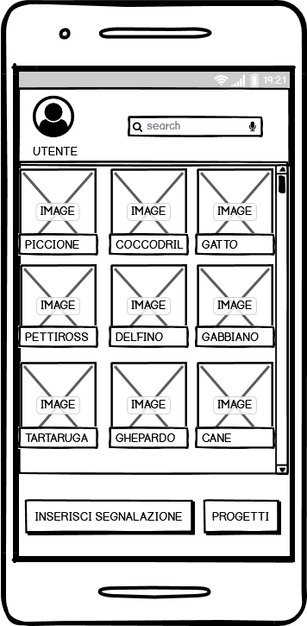
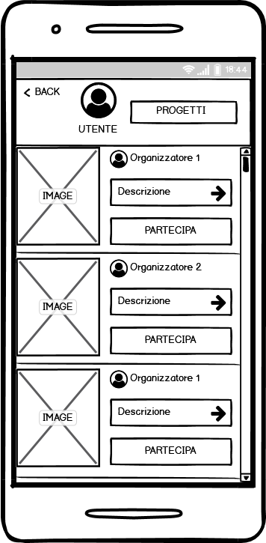

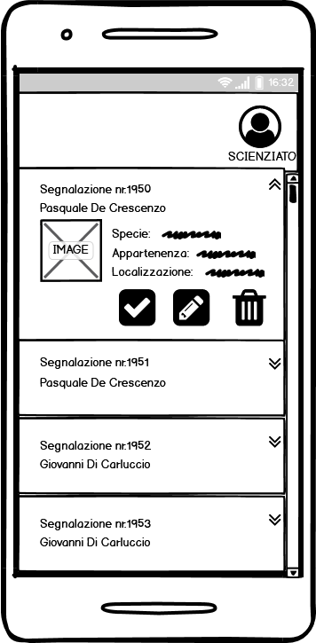
PAPER SKETCH
I paper sketch sono stati realizzati mediante il software ‘Balsamiq’. Di seguito il collegamento.
PAPER SKETCH

Slide 17
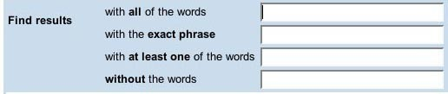
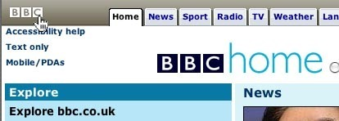
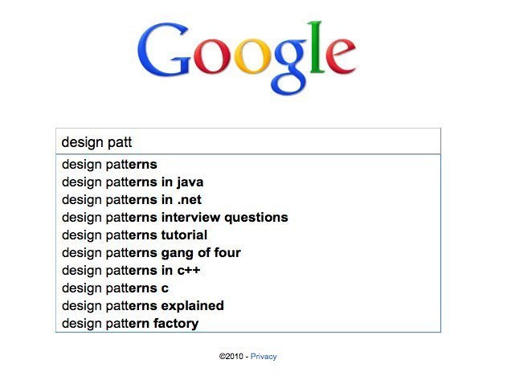
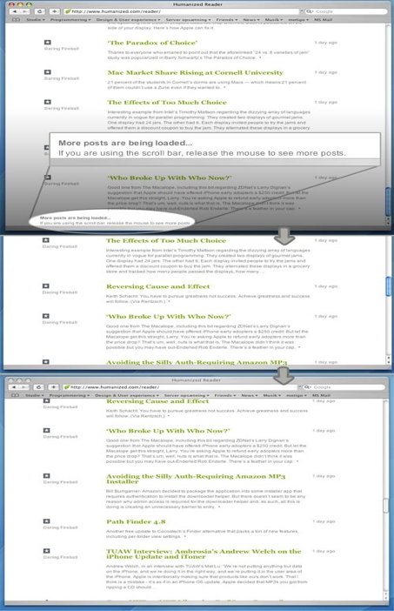
DESIGN PATTERN
‘ Una soluzione progettuale ad un problema ricorrente in uno specifico contesto ’
Fill in the Blanks
Home link
Auto Complete
Continuos scrolling

Slide 18
RISULTATI COGNITIVE WALKTHROUGH
INSERIMENTO SEGNALAZIONE
VISUALIZZAZIONE DATI
Per l’utente dovrebbe essere chiaro il modo in cui eseguire il task in quanto l’interfaccia presenta solo gli elementi necessari.
Per l’utente dovrebbe essere chiaro il modo in cui eseguire il task in quanto l’interfaccia mette in risalto quali sono gli elementi principali e aiuta l’utente a comprendere il prossimo passo.
GESTIONE SEGNALAZIONI
CREAZIONE PROGETTO
Per l’utente dovrebbe essere chiaro il modo in cui proseguire in quanto avendo elementi di contesto capisce come proseguire.
Per l’utente dovrebbe essere chiaro il modo in cui eseguire il task, in quanto con l’aiuto di icone e pulsanti auto esplicativi comprende la serie di passaggi che deve affrontare
MODIFICA PROGETTO
PARTECIPA AL PROGETTO
Per l’utente dovrebbe essere chiaro il modo in cui proseguire in quanto avendo elementi di contesto capisce come proseguire.
Per l’utente dovrebbe essere chiaro il modo in cui proseguire in quanto avendo elementi di contesto capisce come proseguire.

Slide 19
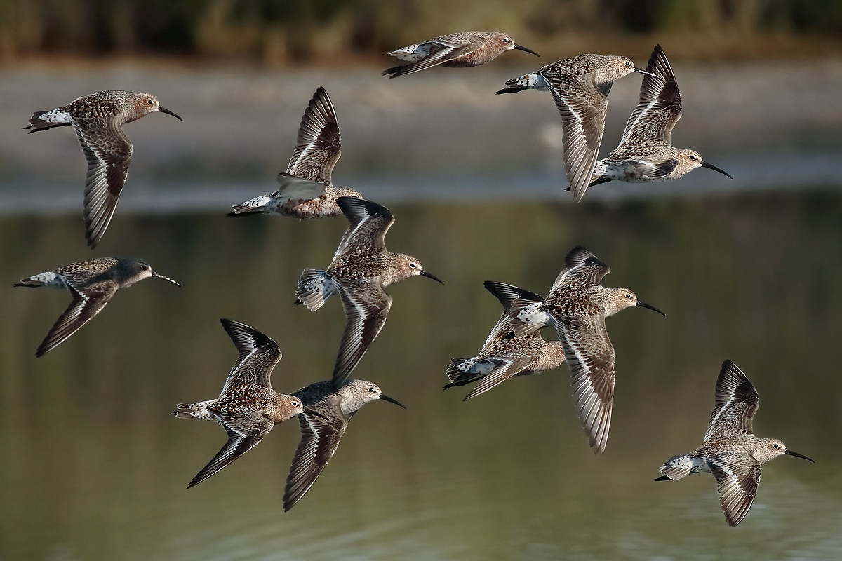
DESIGN
04

Slide 20
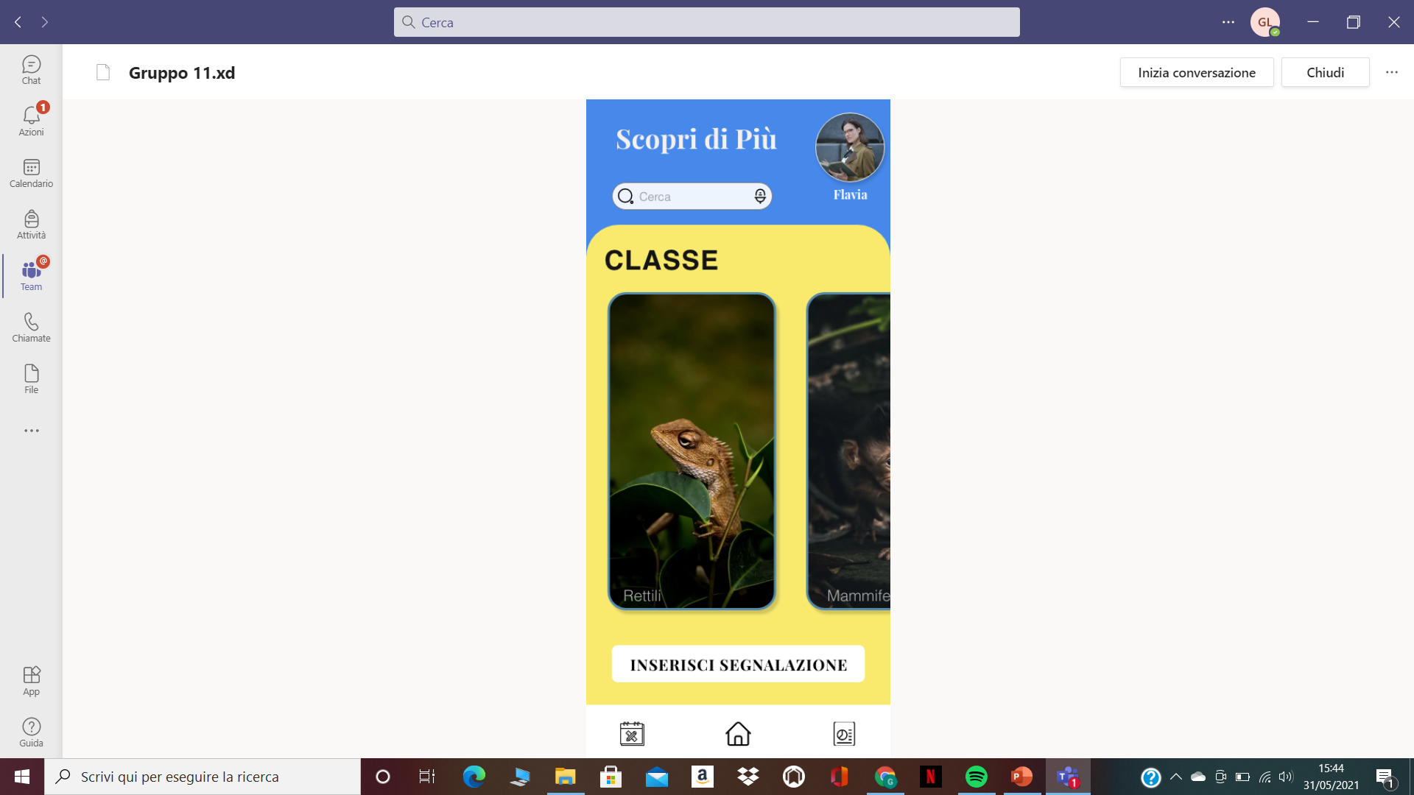

Slide 21
DESCRIZIONE TESTING
TECNICA DEL MAGO DI OZ
TASK UTENTE
TASK SCIENZIATO
TASK ORGANIZZATORE
TASK | ESITO INTERAZIONE
INS. SEGNALAZIONE | SUCCESSO
VISUALIZ. DATI | SUCCESSO
PARTECIPA PROGETTO | SUCCESSO
TASK | ESITO INTERAZIONE
CONFERMA SEGNALAZIONE | SUCCESSO
MODIFICA SEGNALAZIONE | SUCCESSO
ELIMINA SEGNALAZIONE | SUCCESSO
TASK | ESITO INTERAZIONE
CREAZ. PROGETTO | SUCCESSO
MODIFICA PROGETTO | SUCCESSO
PARTECIPA PROGETTO | SUCCESSO
L’utente è riuscito a completare tutti i task con qualche difficoltà sulla visualizzazione dati
L’utente è riuscito a completare tutti i task senza difficoltà
L’utente è riuscito a completare tutti i task senza difficoltà

Slide 22
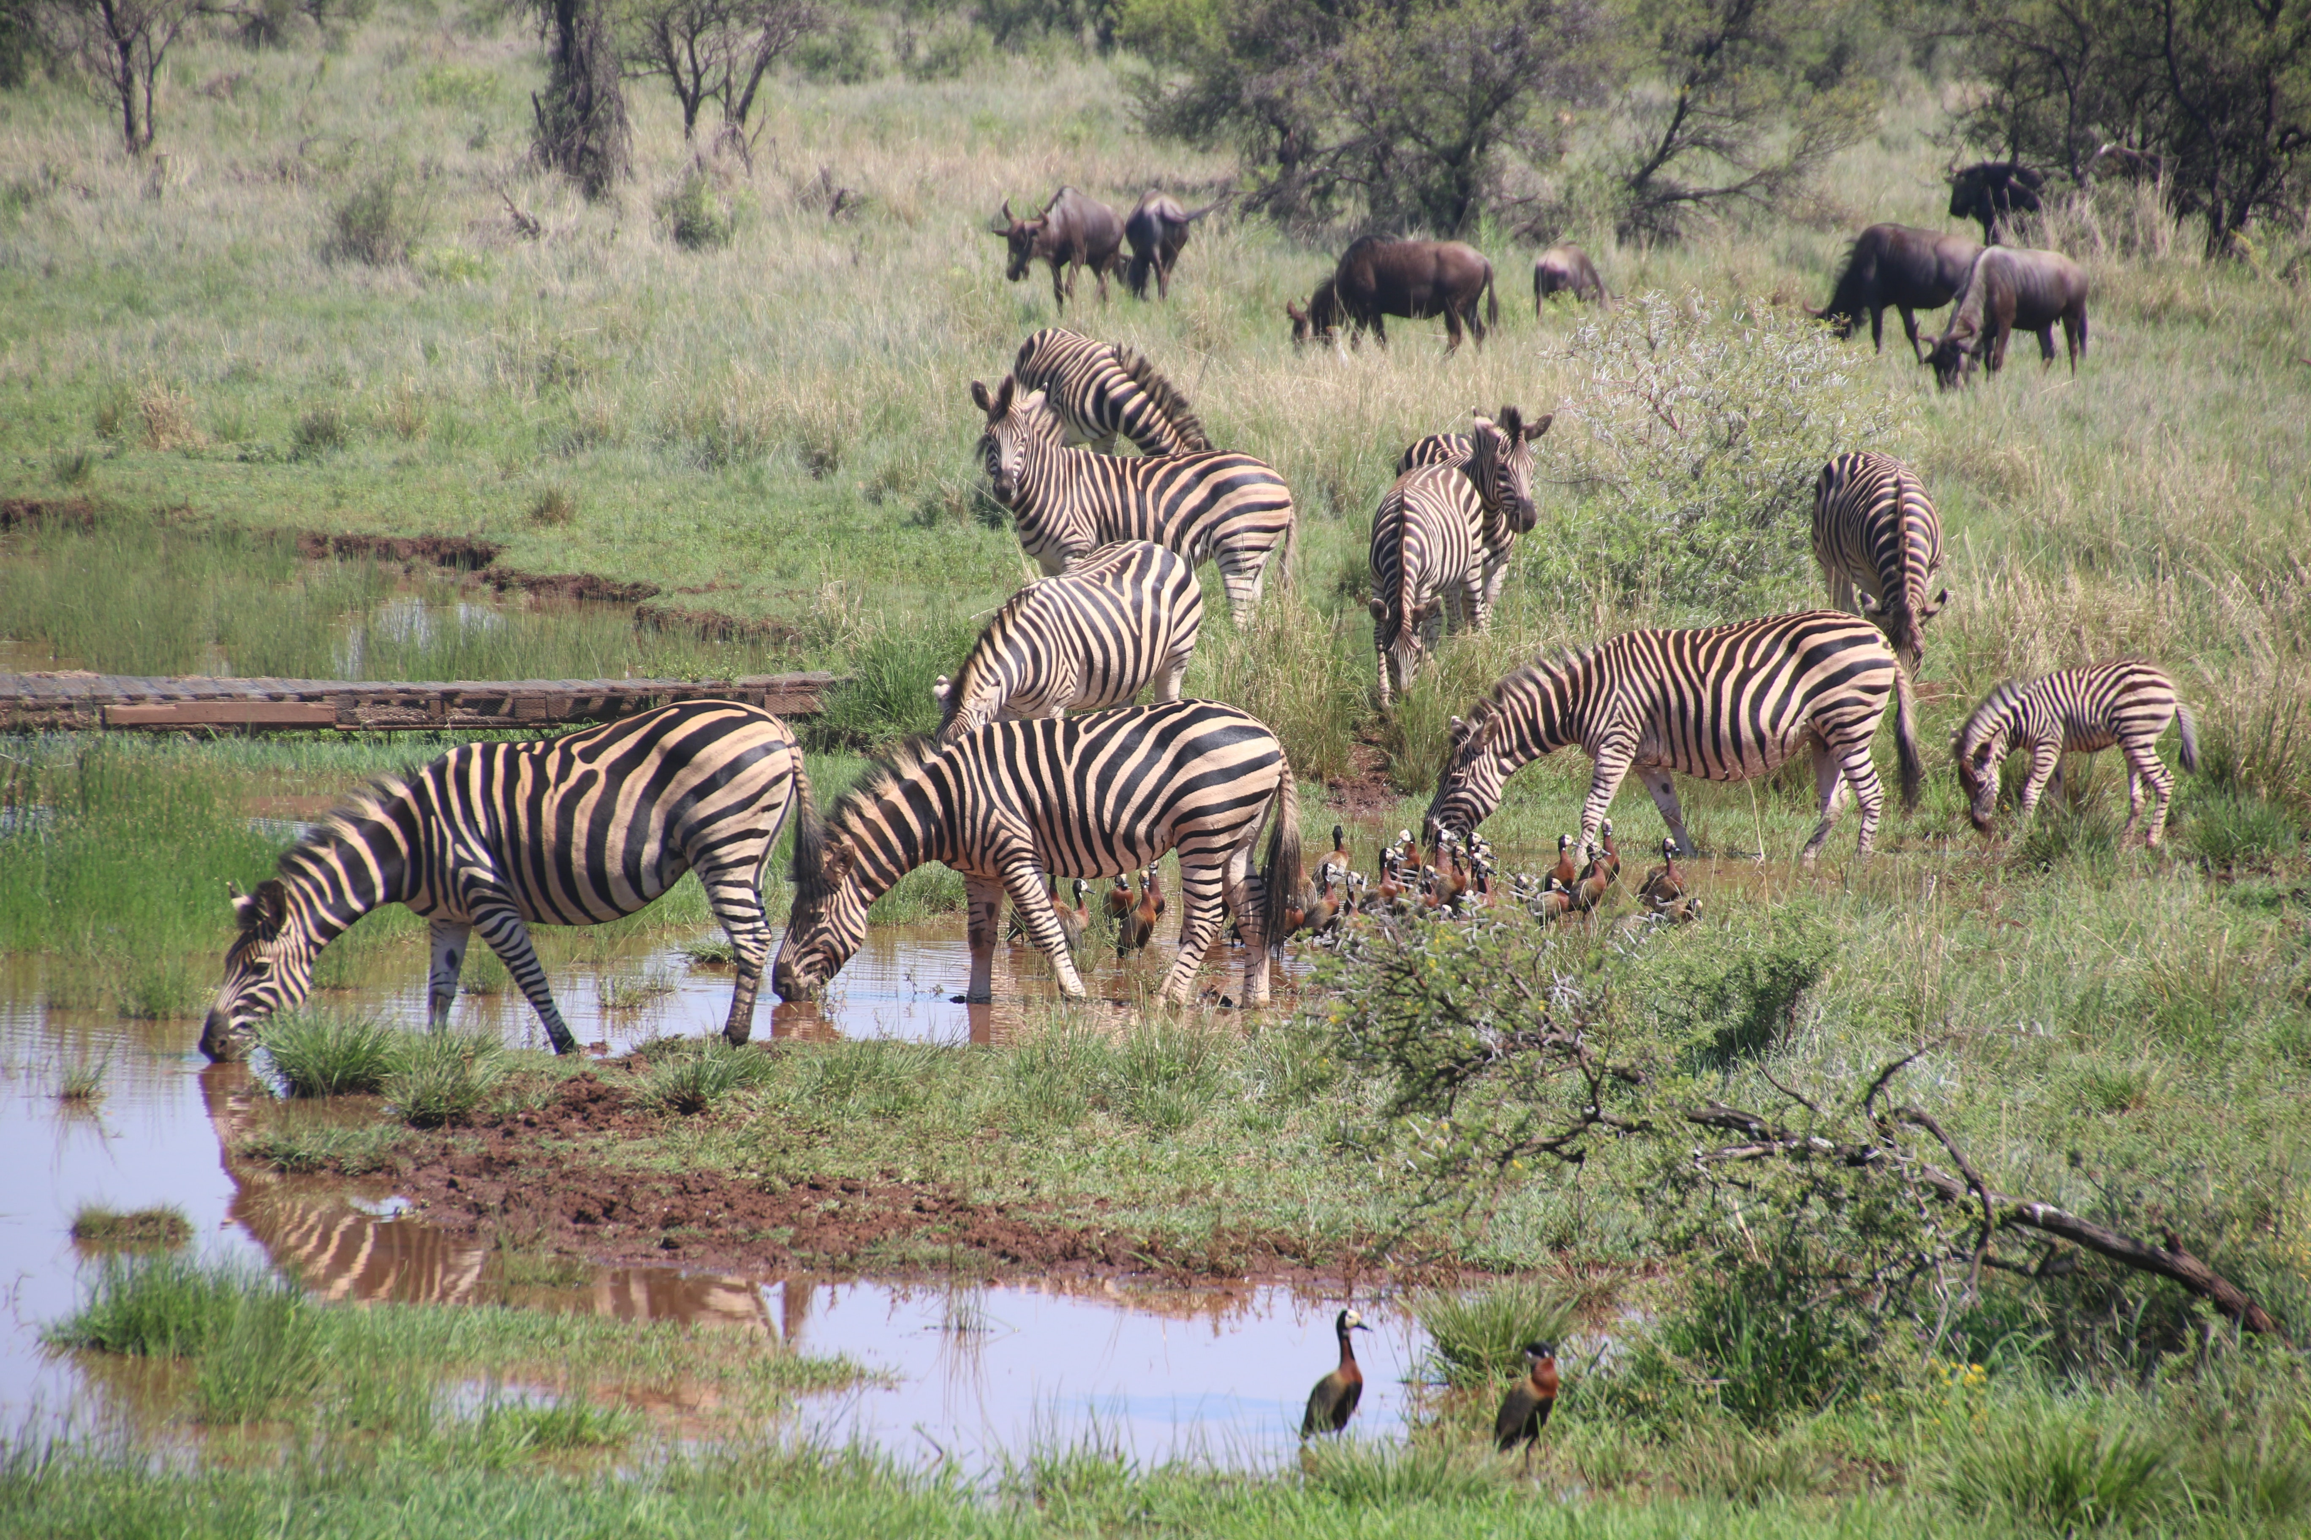
05
SUPPORTO

Slide 23
MODIFICHE
Inserimento pop-up conferma registrazione segnalazione da parte dell’utente
PRIORITÀ: Media
Inserimento pop-up conferma registrazione segnalazione da parte dello scienziato
PRIORITÀ: Media
Inserimento pop-up conferma modifica segnalazione da parte dello scienziato
PRIORITÀ: Bassa
Inserimento pop-up conferma avvenuta eliminazione segnalazione da parte dello scienziato
PRIORITÀ: Media

Slide 24
MODIFICHE
Inserimento pop-up conferma inserimento progetto da parte dell’organizzatore
PRIORITÀ: Media
Inserimento pop-up modifica progetto da parte dell’organizzatore
PRIORITÀ: Media
Inserimento messaggio di notifica in caso in cui non viene trovato nessun risultato dopo aver usato la ricerca
PRIORITÀ: Bassa
Inserimento funzione riconoscimento automatico della specie
PRIORITÀ: Alta

Slide 25
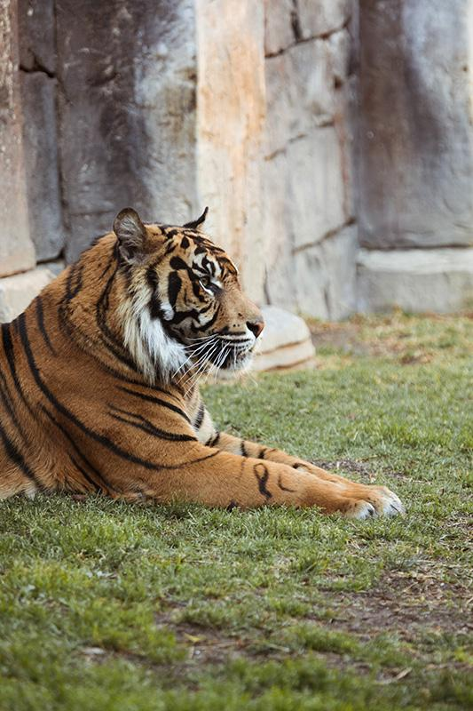
GRAZIE!
Docente:
VITIELLO GIULIANA
ESPOSITO ANTONIO 0512106087
GARREFFA GIUSEPPE 0512103512
LENTINI GIACOMO 0512106016

